Slide 1
정보보안 거버넌스

Slide 2
목차
정보보안 거버넌스의 정의
법과 보안
ISO/IEC 27000 series

Slide 3
해당 학습을 통해…
기업에서 요구하는 보안에 대해서 알 수 있다.
ISO 27000 series에 관해서 알 수 있다.
보안 컨설턴트로 공부를 조금 더 해볼 수 있다.

Slide 4
✓ 정보보안 거버넌스의 정의

Slide 5
거버넌스의 의미
거버넌스란?
특정 조직의 관계를 정의하는 구조를 의미한다.
거버넌스라는 용어가 최근들어 많이 쓰이는 만큼 용어가 모호하고 한국어로 표현이 어려운 말이다.
쉬운 예로, 기업 거버넌스는 주주와 경영자의 관계를 포함하여 의사 결정 시스템, 이사회와 감사의 기능 등을 아우르는 말이다.

Slide 6
정보보안 거버넌스란
정보보안 거버넌스란 기업의 목적에 따라 보안 정책을 수립하고, 조직을 구성하고, 보안 활동을 수행해나가는 모든 일련의 과정을 의미한다.
보통 정보보안 거버넌스는 기업 거버넌스에 포함된다.

Slide 7
IT거버넌스와의 관계
정보보안 거버넌스와 IT 거버넌스는 공통 자산을 가지고 있으며 정보 보안 거버넌스가 독립적인 자산을 가지기에 항상 정보 보안 거버넌스가 IT 거버넌스에 포함되는 것은 아니다.
IT거버넌스
보안거버넌스
공통자산
ex) 인적자원

Slide 8
정보보안 거버넌스의 목표
기업 거버넌스 안에서 정보보호 거버넌스는 기업 경영활동이 효과적으로 수행될 수 있도록 하는것이 첫번째 목표이다.
두번째 목표는 이러한 기여 활동이 공정하고 규칙을 준수하면서 투명하게 수행되도록 하는것이다.
세번째는 이러한 활동 결과에 대해 누가 어떤 책임을 지는지를 명확하게 하는 것이다.

Slide 9
정보보안 거버넌스의 활동
전략적 연계
가치 전달
자원관리
성과 측정
위험 관리
Notes:
전략적 연계 - 조직원들의 역할을 명시, 보고체계 확립, 다른 부서의 사람들도 정보보안 활동에 대해 이해할 수 있도록 해야함, 용어 정의
가치전달 - 보안 중요성과 가치를 교육 등을 통해 전체 조직으로 전달
자원관리 - 정보보호 예산이 효과적으로 사용될 수 있도록 관리(ex) 아웃소싱, 모니터링)
위험관리 - 정보보호 활동이 제대로 실행되고 있는지를 확인해야함

Slide 10
✓ 법과 보안

Slide 11
법과 보안 정책의 관계
보안사고 발생 시 사고를 일으킨 당사자 뿐만 아니라 발생한 기업도 책임을 묻는다.
관련법에서 제시한 기준을 만족시키지 못한 상황에서 보안사고 발생시 기업 및 책임자가 형사 혹은 민사상의 책임을 지게된다.

Slide 12
정보보호 관련 법
정보통신망법 (민간, 공공 부문) - 정보 통신 서비스 제공자
개인정보보호법 (민간 부문)
신용정보법 (민간 부문) - 금융기관
전자금융거래법 (민간 부문) - 금융기관

Slide 13
법에서 요구하는 기술적 보안조치
내부관리 계획 마련
누가 보안 책임자인지, 어떠한 기술적/ 관리적 안전 조치를 하였고 침해사고 발생시 어떻게 대응할 것인지를 문서로 나타내는 항목이다.
접근권한 관리 계획 마련
기업 내부에서도 특정 정보에 대해 특정 부서에서만 권한을 부여하는 최소한의 기준을 나타낸다. 접근 권한이 바뀐다면 이 정보가 3년 혹은 5년이상 보관되어야 한다.

Slide 14
법에서 요구하는 기술적 보안조치
비밀번호 관리
정보통신망법에서는 명시적으로 비밀 번호 작성 규칙을 정의하고 있다.
문자 2종류 이상 조합 10자리 이상 또는 3종류 이상 8자리 이상, 반기별 1회 변경 등
접근제어 시스템 설치 및 운영
중요 시스템에 접근 제어조치, DLP 등을 도입해야한다.

Slide 15
법에서 요구하는 기술적 보안조치
접속 기록의 보관 및 위변조 방지
접속기록에 대해 월 1회이상 정기적으로 확인할 것을 정보통신망 법에서 규정하고 있다. 이외에도 정보를 안전하게 보관하는 항목도 포함된다.
정보의 암호화
DB에 저장되는 중요 데이터들은 평문이 아닌 암호화되어 저장되어야하며 주민번호, 여권번호, 신용카드, 계좌번호등이 이에 포함된다.

Slide 16
법에서 요구하는 기술적 보안조치
보안프로그램 설치 및 운영
정보보안관련법률에서는 보안프로그램의 자동 업데이트, 백식프로그램 주기적 갱신/점검을 규정하고 있다.
기타
정보보안법률에서는 출력/복사 시에도 보호조치를 할 것을 당부하고 있다. (Endpoint DLP)

Slide 17
데이터 3법에 대해…
데이터 3법, 즉 정보통신망법, 개인정보보호법, 신용정보보호법에대한 개정안이다.
핵심은 가명 정보를 신용 정보 주체의 동의 없이 사용할 수 있도록 하는 것.
-> 가명정보는 다른 데이터와 결합되면 개인을 특정할 수 있는 정보이다. (카드 거래 내역 등)
이로 인해 데이터 비식별화의 중요성이 커지고 있다.

Slide 18
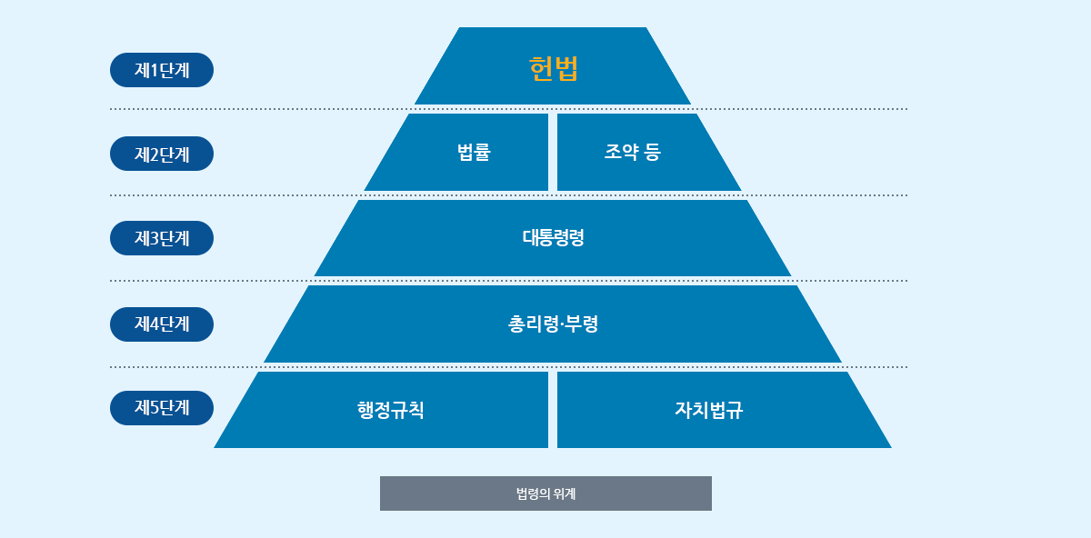
법의 체계
법, 조, 항

Slide 19
ISO/IEC 27000 series

Slide 20
ISO/IEC 27000-series
ISO27K 라고도 부른다
ISO란 국제 표준화기구, IEC는 국제 전기기술 위원회로 ISO/IEC 27000-series는 여기서 발행한 표준이다.
ISO/IEC 27001은 ISMS(정보보호경영시스템) 인증 및 심사에 관련된 표준으로 이 표준에 따라 11개 영역 133개의 항목의 엄격한 심사를 통해 보안을 인증받을 수 있다.
국내에도 ISMS-P라는 표준이 존재한다.

Slide 21
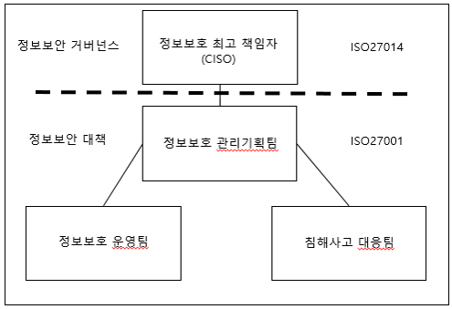
조직의 구성

